Slide 1
HIPÓFISE ANTERIOR OU ADENOHIPÓFISE
A secreção da adeno-hipófise é controlada por hormônios hipotalâmicos liberadores secretados dentro do hipotálamo e que são levados para a região anterior da hipófise através de vasos portais hipotalamico-hipofisários.
Na hipófise anterior os hormônios liberadores e inibidores agem sobre as células glandulares de modo a controlar sua secreção.
Os hormônios da adeno-hipófise são conhecidos coletivamente como trofinas (ou hormônios tróficos) , assim chamados por atuarem estimulando a atividade de outros órgãos ou glândulas.

Slide 2
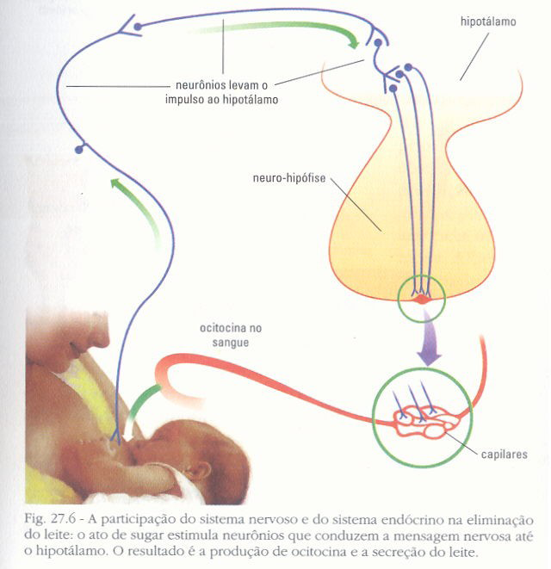
HORMÔNIO PROLACTINA
Secretado pela hipófise anterior durante a gravidez e amamentação
Crescimento das mamas
Aumento da função secretora

Slide 3
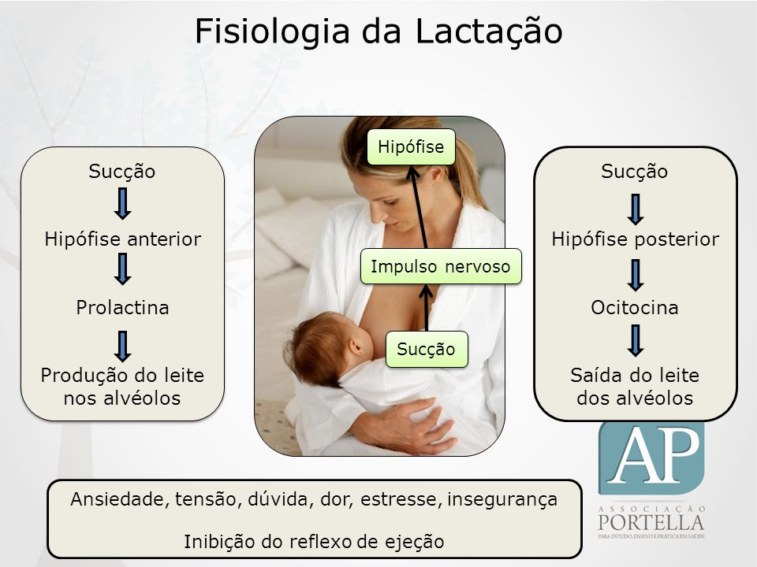
PROLACTINA (PRL) – inicia e mantém a produção de leite pelas glândulas mamárias

Slide 4
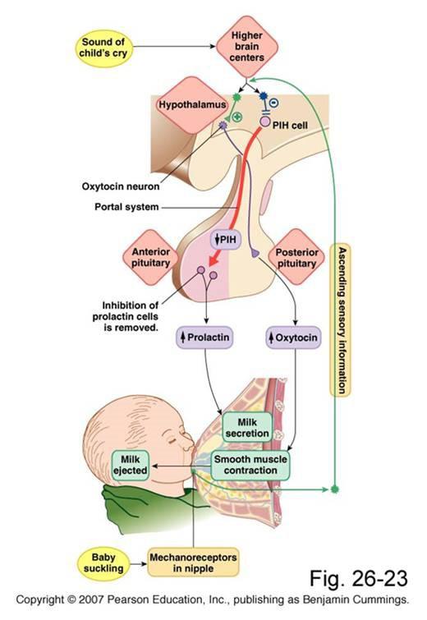
Quanto mais o bebê mama mais Prolactina é liberada (é removida a inibição sobre a prolactina), mais Ocitocina é liberada
Sistema:
Receptores mecânicos
Respostas neurônios/ SNC
Sistema endócrino produzindo e liberando hormônio

Slide 5
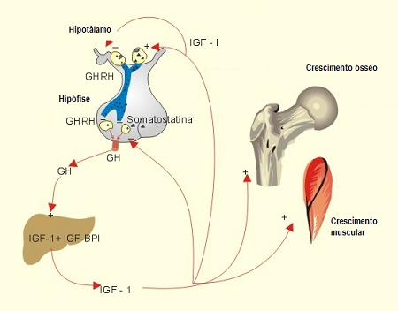
HORMÔNIO DO CRESCIMENTO (GH)– controla o crescimento geral do corpo e regula o metabolismo

Slide 6
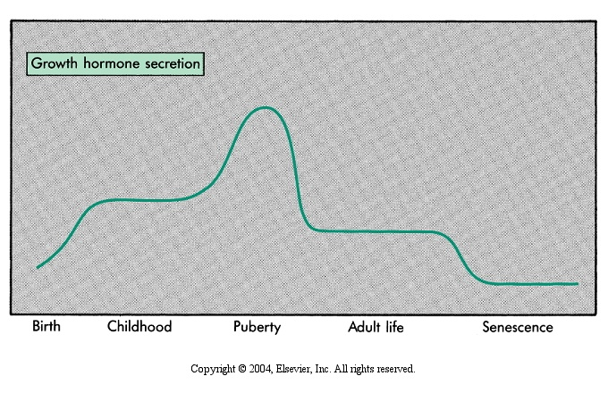
PERFIL DE SECREÇÃO DE GH AO LONGO DA VIDA
Lifetime pattern of GH secretion. GH levels are higher in children than in adults, with a peak period during puberty.
GH secretion declines with aging.
Berne et al, 2004

Slide 7
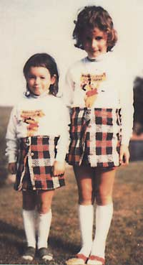
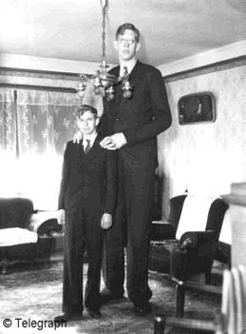
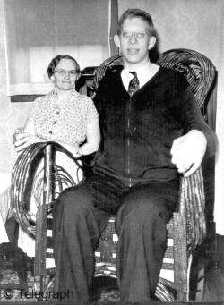
ALTERAÇÕES DA SECREÇÃO DE GH NA INFÂNCIA.
Nanismo: falta ou deficiência na infância
A hipófise anterior não secreta hormônio do crescimento. Tipo “hipofisário” de nanismo.
These girls are sisters. The girl on the left lacked growth hormone. In this picture she was 18cm shorter than her sister, despite being one and a half years older. http://encontrado
Gigantismo: excesso de GH na infância
Robert P. Wadlow ao lado do irmão
http://www.altonweb.com/history/wadlow/
Aos 20 anos, ao lado da mãe.

Slide 8
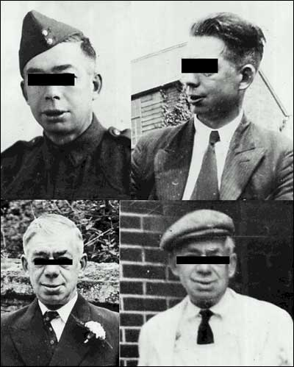
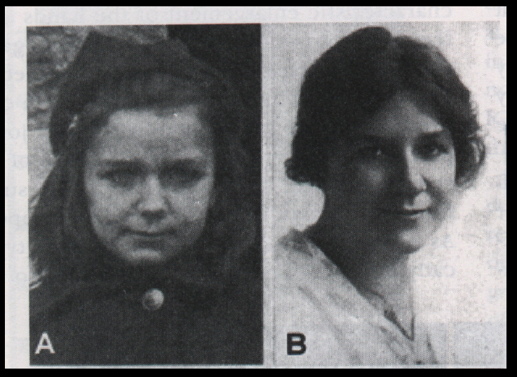
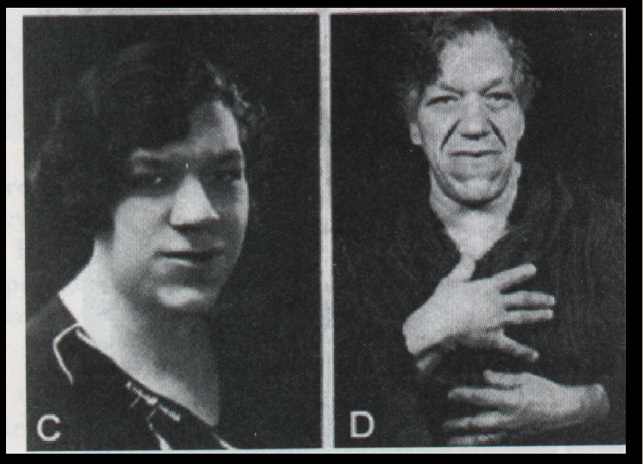

ALTERAÇÕES NA SECREÇÃO DE GH NA VIDA ADULTA
Acromegalia: excesso de secreção de GH após a puberdade.
Repare na estrutura óssea da face e das mãos

Slide 9
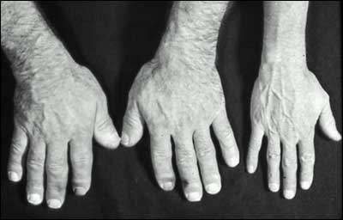
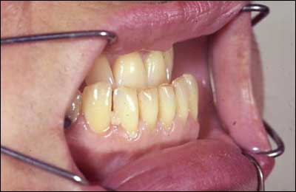
ALTERAÇÕES NA SECREÇÃO DE GH NA VIDA ADULTA
Acromegalia: excesso de secreção de GH após a puberdade.

Slide 10
Acromegalia
Um tumor secretante de hormônio do crescimento após a adolescência pode causar o aumento das dimensões dos tecidos moles e dos ossos, pois a secreção excessiva desse hormônio não é mais capaz de promover o aumento da estatura
Uma pessoa acromegálica é o mesmo que um gigante exceto pela incapacidade de seus ossos longos já “fundidos” crescerem, o que faz com que sua estatura permaneça normal enquanto outras características do seu corpo apresentam um crescimento desproporcional.

Slide 11
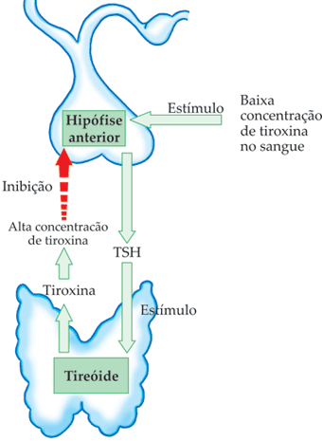
HORMÔNIO ESTIMULANTE DA TIREÓIDE (TSH) (TIROTROPINA) – controla a secreção da glândula tireóide

Slide 12
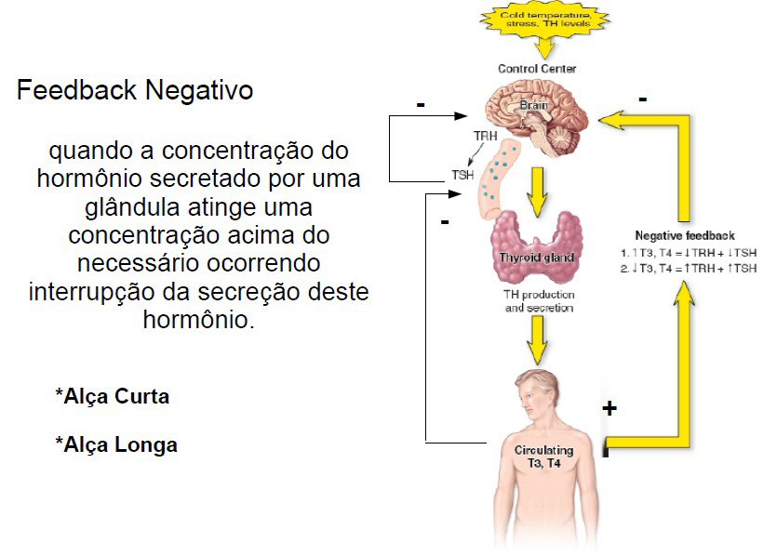

Slide 13
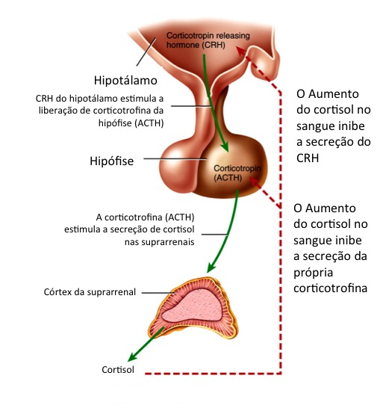
HORMÔNIO ADRENOCORTICOTRÓPICO (ACTH) (ADRENOCORTICOTROPINA) – estimula o córtex da supra-renal

Slide 14
HORMÔNIOS GONADOTRÓPICOS OU GONADOTROPINAS – têm sua ação sobre as gônadas
HORMÔNIO FOLÍCULO-ESTIMULANTE (FSH) – estimula a produção de espermatozóides pelos testículos e a produção de ovócitos e estrógenos pelos ovários
HORMÔNIO LUTEINIZANTE (LH) – estimula a secreção de testosterona, estrógenos e progesterona e a ovulação

Slide 15
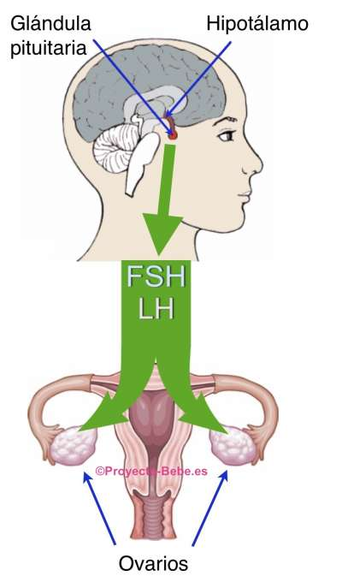

Slide 16
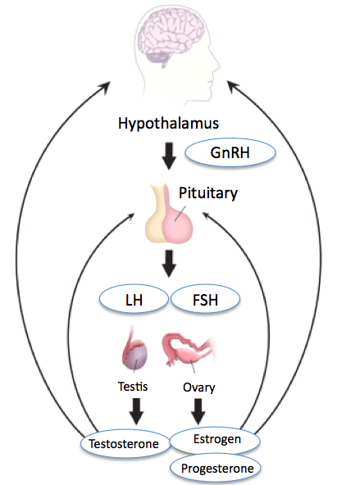

Slide 17
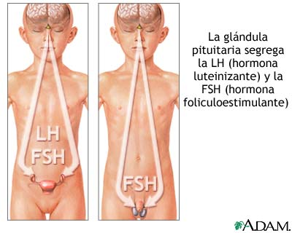

Slide 18
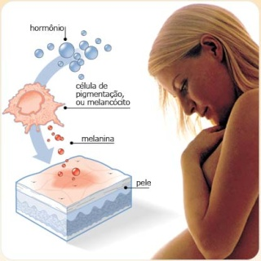
HORMÔNIO MELANÓCITO-ESTIMULANTE (MSH) – afeta a pigmentação da pele

Slide 19
TIREÓIDE
As células foliculares produzem os HORMÔNIOS TIREÓIDEOS: a tiroxina ou T4 e a triiodotironina, T3
As células parafoliculares secretam calcitonina (CT), participante da regulação dos níveis sanguíneos do Ca2+ - suprime a reabsorção óssea

Slide 20
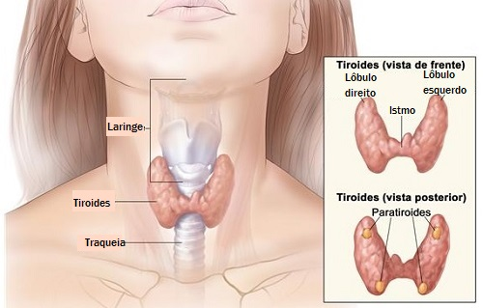

Slide 21
Quem efetivamente age nas células do corpo modulando o metabolismo é o hormônio T3.
Grande parte do T3 ativo é derivado da conversão de T4 nos tecidos periféricos.
Mais de 99% do T4 está ligado à TBG (globulina ligadora da tiroxina), por isso, apenas uma ínfima parcela, de menos de 1% de T4 livre é efetivamente quem fornece T3 para os órgãos e tecidos do corpo usarem em suas células.
A dosagem do T4 livre sanguíneo é o exame que demonstra realmente quanto hormônio tireoidiano potencialmente útil há na circulação. Se houver muito T4 livre circulante, haverá muita produção de T3 nos órgãos, levando ao hipertireoidismo. Se houver pouco T4 livre circulante, haverá falta de T3 para os tecidos, provocando o hipotireoidismo.
Na prática clínica, a dosagem de T4 livre acaba sendo, na maioria dos casos, mais útil que a dosagem de T3 ou T3 livre.

Slide 22
A REGULAÇÃO POR FEEDBACK ENTRE A TIREÓIDE E A HIPÓFISE
Baixa temperatura corporal ou estresse estimulam a liberação do hormônio estimulante da tireóide (TSH) pela hipófise.
O TSH estimula a tireóide a produzir e liberar tiroxina (T4).
A tiroxina estimula a atividade metabólica da maioria das células, aumentando a produção de energia.
O aumento da temperatura e os níveis mais elevados de tiroxina no sangue inibem as células produtoras do TSH.

Slide 23
SECREÇÃO DOS HORMÔNIOS TIREÓIDEOS
As condições que aumentam a necessidade energética corporal – um ambiente frio, alta altitude, gravidez (↑ secreção T3 e T4)
A atividade da glândula tireóide pode ser inibida por grandes quantidades de certos hormônios sexuais circulando no sangue (↓secreção do TSH)
O envelhecimento diminui a produção da glândula tireóide, sendo um dos fatores responsáveis pelo ganho de peso com o avanço da idade

Slide 24
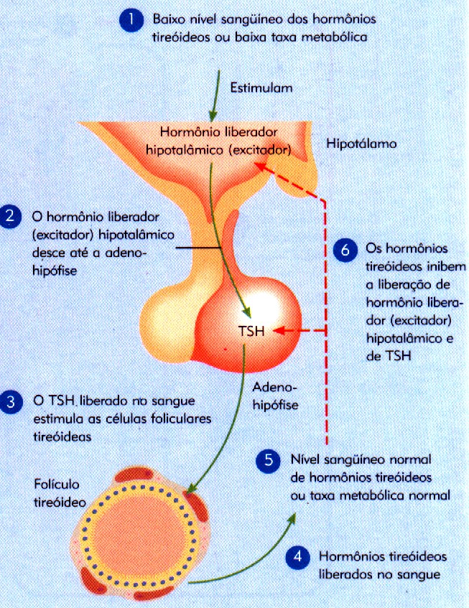

Slide 25
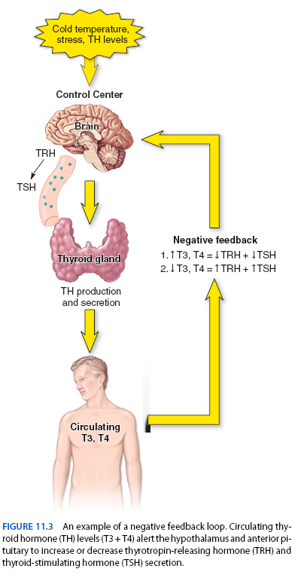
Regulação da secreção dos hormônios tireoideanos

Slide 26
OS HORMÔNIOS TIREÓIDEOS REGULAM
o metabolismo - estimulam a síntese protéica, aumentam a lipólise, aumentam a excreção do colesterol e aumentam o uso da glicose para a produção de ATP
o crescimento e desenvolvimento - são importantíssimos para o desenvolvimento neurológico normal e a formação apropriada dos ossos no feto. Em bebês, quantidades insuficientes de hormônios da tireóide fetal causam cretinismo, caracterizado por retardo mental irreversível e estatura pequena

Slide 27
EFEITOS FISIOLÓGICOS DOS HORMÔNIO TIREÓIDEOS
T3 ↑ a frequência cardíaca, garantindo, assim, um aporte suficiente de O2 para os tecidos.
hormônio tireóideo ↑ a taxa basal de consumo de oxigênio e a produção de calor (p. ex., taxa metabólica basal).
T3 ↑ a frequência respiratória em repouso, ventilação minuto e a resposta ventilatória
A função normal dos músculos esqueléticos também requer quantidades ótimas do hormônio da tireóide.

Slide 28
EFEITOS FISIOLÓGICOS DOS HORMÔNIO TIREÓIDEOS
Estimulam o desenvolvimento e erupção progressivos dos dentes, bem como o ciclo normal de crescimento e maturação da epiderme, seus folículos capilares e unhas
Regulam a velocidade e o ritmo do desenvolvimento do sistema nervoso central
Desempenham um importante papel permissivo na regulação da função reprodutiva, tanto em homens como em mulheres

Slide 29
CALCITONINA diminui a quantidade de cálcio e fosfato no sangue
inibição de degradação óssea (especificamente pela inibição dos osteoclastos – células destruidoras de osso)
aceleração da assimilação óssea do cálcio e fosfato
aumento do movimento do cálcio e fosfato da urina para o sangue.
O nível do cálcio sanguíneo controla diretamente a secreção da CT por meio de um sistema de retroalimentação negativa.

Slide 30
HIPERTIREOIDISMO (tirotoxicose)
auto-anticorpos anormais estimulam, em excesso, os receptores de TSH, na glândula tireóide
tumor provoca ↑ secreção hormônios tireóideos - com hiperplasia e hipertrofia da glândula
alterações no metabolismo, no sistema nervoso e no coração
Sinais e sintomas: ↑transpiração, intolerância a T ↑, fraqueza muscular, perda de peso, irritabilidade, insônia, ↑ FC, pode ocorrer bócio

Slide 31
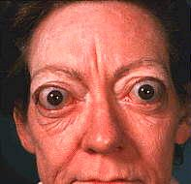
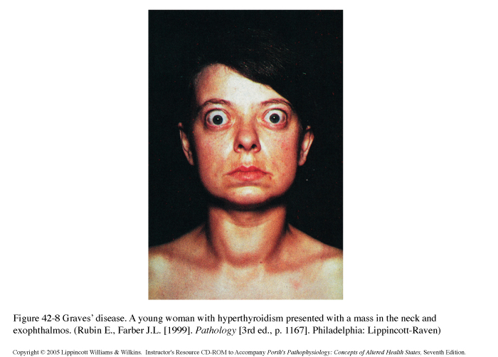
HIPERTIREOIDISMO
Exoftalmia

Slide 32
HIPOTIREOIDISMO
primário - defeito do suprimento de iodo ou do funcionamento da glândula
secundário - deficiência de TSH
Intolerância ao frio, unhas quebradiças, fraqueza dos cabelos, secura e afinamento da pele, mixedema, menor estatura para idade, reflexos lentos, lentidão na fala e no pensamento, sensação de fadiga, deficiência mental (cretinismo), bradicardia, pode ocorrer bócio

Slide 33
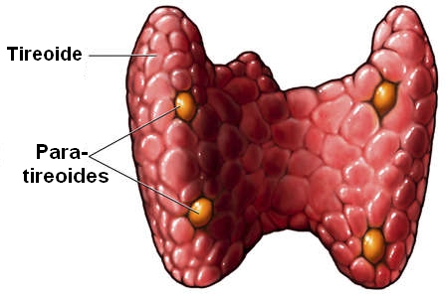

Slide 34
PARATIREÓIDES
Quatro glândulas atrás da tireóide
Secretam o hormônio paratireóideo (PTH), que auxilia no controle dos níveis de Ca+2 e fosfato no sangue, com efeito oposto ao da calcitonina
Retro alimentação negativa – Ca+2 ↓ libera PTH
↑ Ca+2 ↓ PTH (↑ CT)

Slide 35
REGULAÇÃO DA TAXA DE CÁLCIO NO SANGUE (calcemia)
O paratormônio (PTH) age quando os níveis de cálcio plasmático ↓
PTH estimula a atividade dos osteoclastos, células que degradam os sais ósseos, liberando Ca2+ no plasma (descalcificação óssea)
a tireóide secreta calcitonina, hormônio de natureza protéica que abaixa o nível de cálcio no sangue, inibindo a ação de osteoclastos
a calcitonina favorece a fixação de cálcio aos sais presentes nos ossos (calcificação).
o PTH atua quando os níveis abaixam; a calcitonina, quando esses níveis sobem.

Slide 36
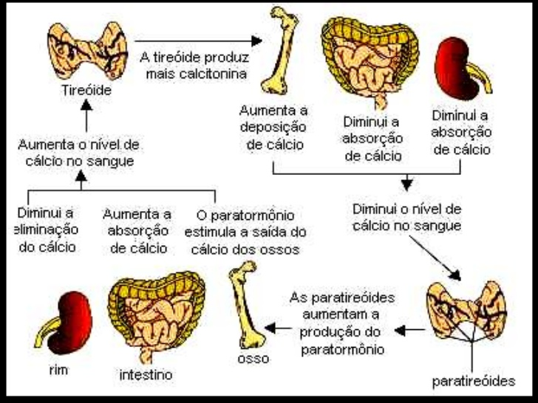

Slide 37
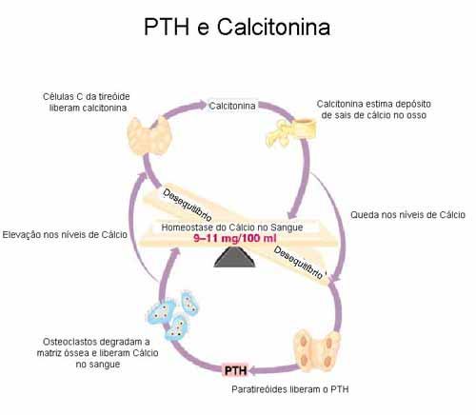

Slide 38
GLÂNDULAS SUPRA-RENAIS (ADRENAIS)
Formadas por um córtex externo e uma fina medula (cerca de 10% da glândula)
Cada região produz diferentes hormônios
O córtex é essencial para a vida; a remoção completa é letal sem terapia de substituição
Exerce considerável controle sobre os linfócitos e tecido linfático

Slide 39
CÓRTEX ADRENAL
Zona externa – MINERALOCORTICÓIDES
Zona média – GLICOCORTICÓIDES
Zona interna - ANDRÓGENOS

Slide 40
MINERALOCORTICÓIDES
(derivados do colesterol)
ALDOSTERONA (principal)
Atua na regulação do volume e da pressão do sangue, e na concentração do equilíbrio eletrolítico do sangue (aumenta a PA e a volemia - Na⁺ atrai a água)
atua em certas células dos rins para aumentar a reabsorção de íons sódio (Na⁺) da urina e retorná-los ao sangue, e estimula a excreção de íons potássio (K⁺), de forma que grandes quantidades de potássio são perdidas pela urina e excreção de H⁺ , deixando a urina mais ácida e o sangue mais básico
O controle de aldosterona envolve vários mecanismos de controle, sendo o mais importante a via renina-angiotensina

Slide 41
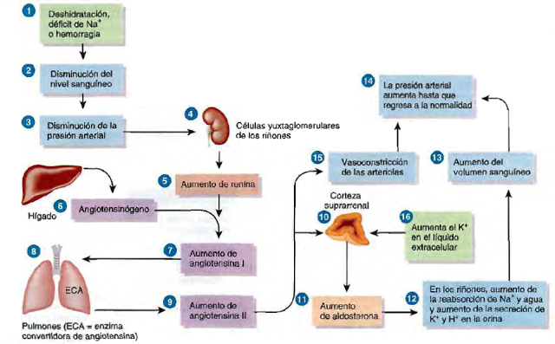

Slide 42
GLICOCORTICÓIDES
(derivados do colesterol)
CORTISOL ou HIDROCORTIZONA
Liberado em situações de estresse e na prática de exercícios físicos
atua com outros hormônios na promoção do metabolismo normal assegurando a disponibilidade de ATP
aumenta a taxa de catabolismo protéico e de transporte de aminoácidos até o fígado para síntese de novas proteínas

Slide 43
CORTISOL
estimula a degradação de gordura e a liberação dos ácidos graxos a partir do tecido adiposo como uma fonte adicional de energia, pela produção de glicose (↑ glicemia)
ajuda a fornecer resistência ao estresse
composto antiinflamatório, inibindo a liberação de substâncias químicas que causam a inflamação
Reduz alergias

Slide 44
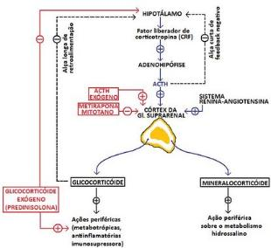

Slide 45
ANDRÓGENOS
Hormônios sexuais masculinos produzidos pelo córtex supra-renal, em baixa quantidade
Nas mulheres contribuem com o impulso sexual (libido)
Auxiliam no pico de crescimento pré-puberal e no desenvolvimento inicial dos pelos púbicos e axilares em ambos os sexos
testosterona, outros hormônios masculinos conhecidos são desidroepiandrosterona, dihidrotestosterona, androsterona, androstenediona e androstenediol.

Slide 46
Quando há excesso de androgênio adrenal (p. ex., tumor adrenal, síndrome de Cushing (um tumor provoca a liberação de altos níveis de cortisol), hiperplasia adrenal congênita, a virilização da mulher pode ocorrer. Isto envolve virilização da genitália externa in útero (p. ex., aumento do clitóris) e pelos excessivos na face e corpo (chamado de hirsutismo) e acne em mulheres adultas. Androgênios adrenais em excesso também parecem desempenhar um papel em alterações da ovulação (i. e., síndrome do ovário polícistico).

Slide 47
MEDULA SUPRA-RENAL
Sintetiza as catecolaminas : Adrenalina ou epinefrina e Noradrenalina ou norepinefrina
produzem efeitos que mimetizam os produzidos pela divisão simpática do SNA
responsáveis pela resposta de “luta-ou-fuga”
auxiliam na resistência ao estresse

Slide 48
ADRENALINA
Prepara o organismo para enfrentar situações de estresse
Contração dos vasos sanguíneos (↑ PA)
↑ glicemia por meio da gliconeogênese no fígado
Redistribui sangue para os órgãos e músculos (↑ reflexos, a força e a FR)
↓ movimentos peristálticos

Slide 49
NORADRENALINA
Atua em conjunto nas situações de estresse
Acelera os batimentos cardíacos
Mantém a PA em níveis normais

Slide 50
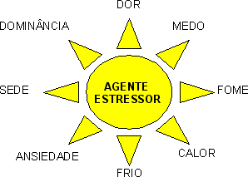

Slide 51
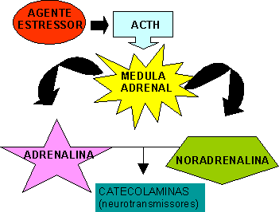

Slide 52
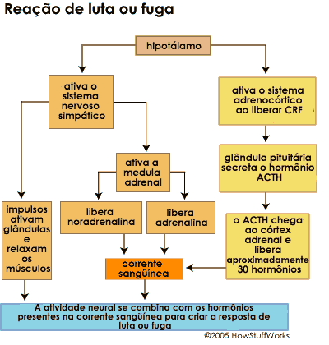

Slide 53
PÂNCREAS
Parte endócrina - formada pelas ilhotas de Langerhans ou ilhotas pancreáticas, compostas por:
células alfa, que produzem o glucagon
células beta, que produzem a insulina

Slide 54
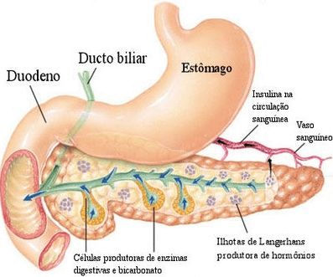

Slide 55
REGULAÇÃO DA TAXA DE GLICOSE NO SANGUE (glicemia)
Insulina (evita hiperglicemia) - facilita a absorção de glicose pelos tecidos reduzindo o teor de glicose no sangue
Glucagon (evita hipoglicemia) - aumenta o teor de glicose no sangue acelerando a conversão de glicogênio em glicose

Slide 56
GLUCAGON
Acelera a conversão de glicogênio para glicose no fígado
Promove a formação de glicose a partir de outras substâncias tais como os aminoácidos no fígado
Estimula a liberação de glicose no sangue

Slide 57
INSULINA
Acelera o transporte de glicose para o interior da célula (↑ permeabilidade da membrana celular à glicose)
Ação hipoglicemiante
Atua após as refeições
Acelera a conversão de glicose em glicogênio e a síntese de ácidos graxos no fígado e no músculo, reduzindo a produção de glicose pelo fígado
Aumenta o movimento de aminoácidos para o interior das células e aumenta a síntese protéica
↓ a conversão do glicogênio em glicose

Slide 58
INSULINA
↓ a formação da glicose a partir de outras substâncias como os aminoácidos
Promove a síntese de proteínas de AAs e inibe a degradação de proteína em tecidos periféricos
Promove a síntese de TG no fígado e no tecido adiposo e reprime a lipólise dos estoques de TG adiposo
Regula a homeostase metabólica pelos efeitos na saciedade
Perda parcial ou completa da ação da insulina resulta em hiperglicemia, dislipidemia e diabetes melito grave.

Slide 59
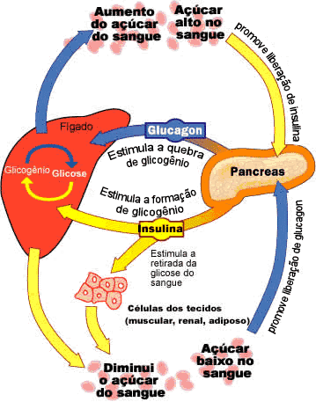

Slide 60
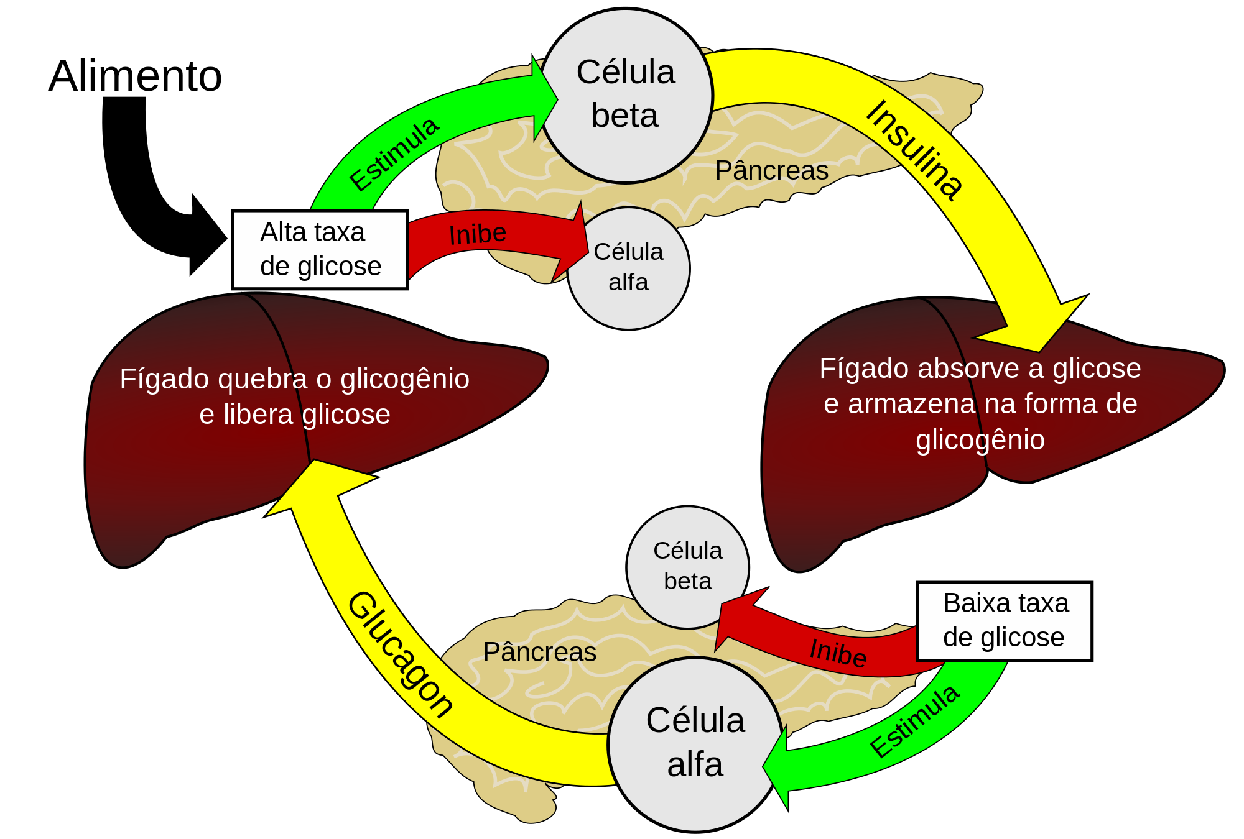

Slide 61
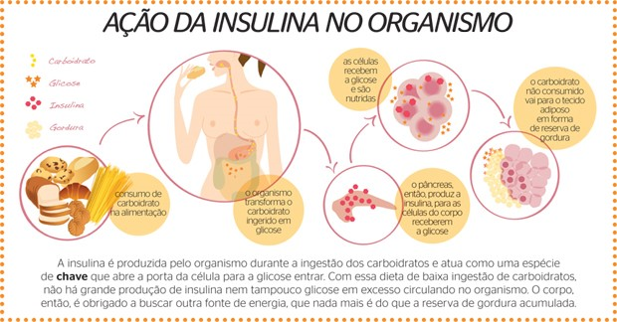

Slide 62
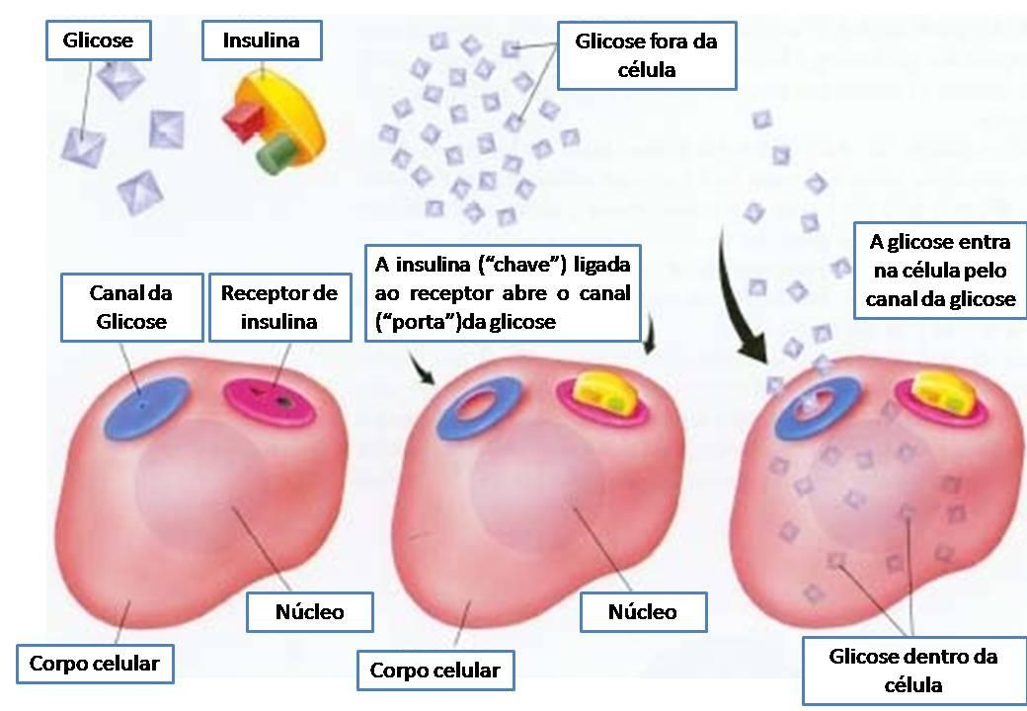

Slide 63
OVÁRIOS
Par de estruturas ovais localizadas na cavidade pélvica
ESTRÓGENO E PROGESTERONA
responsáveis pelo desenvolvimento e manutenção das características sexuais femininas
Junto com o FSH e o LH da adeno-hipófise, regulam o ciclo menstrual, mantêm a gravidez e preparam as glândulas mamárias para a lactação
Hormônio relaxina – relaxa a sínfise púbica e ajuda a dilatar o colo do útero próximo ao final da gestação
Hormônio inibina – inibe a secreção de FSH

Slide 64
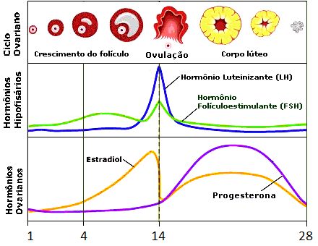

Slide 65
TESTÍCULOS
Localizam-se na bolsa escrotal
Testosterona – estimula o desenvolvimento das características sexuais masculinas
Inibina - inibe a secreção de FSH (o FSH atua na espermatogênese)

Slide 66
PINEAL
secreta melatonina, durante a noite, contribuindo para o relógio biológico do organismo
seus níveis diminuem com a idade
durante o dia produz serotonina

Slide 67
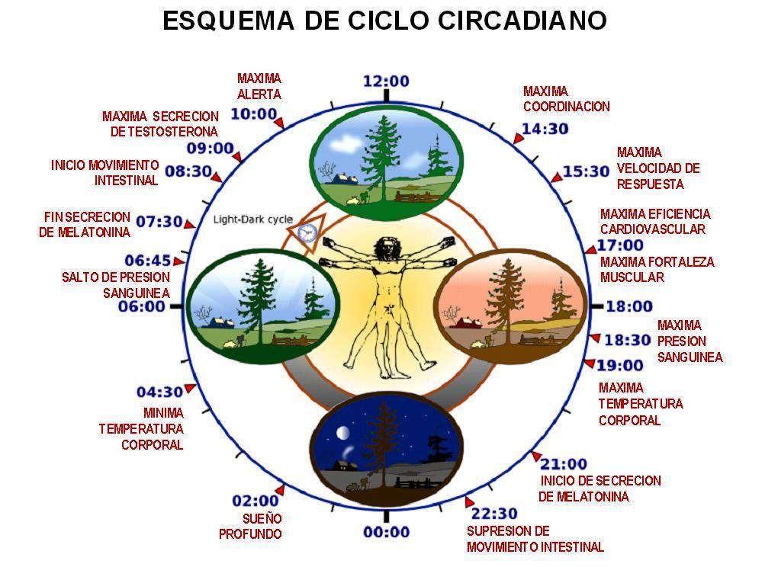

Slide 68
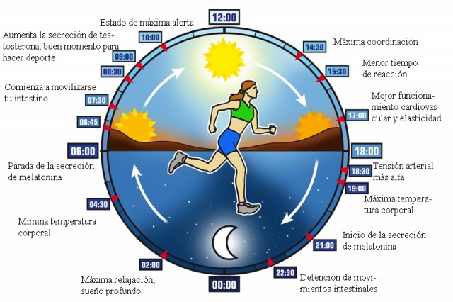

Slide 69
TRATO GASTRINTESTINAL
HORMÔNIO /LOCAL SECREÇÃO
AÇÃO
Gastrina - estômago
Peptídeo inibitório gástrico – duodeno
Secretina – duodeno
Colecistoquina –duodeno
Promove a secreção do suco gástrico e ↑ movimentos do trato gastrintestinal
Inibe a secreção de suco gástrico e ↓ movimentos do trato gastrintestinal
Estimula a secreção do suco pancreático e da bile
Estimula a secreção de suco pancreático, regula a liberação da bile pela vesícula biliar e produz a sensação de plenitude após as refeições

Slide 70
PLACENTA
HORMÔNIO
AÇÃO
Estimula a produção de estrógenos e progesterona pelos ovários para manter a gravidez
Estimula o desenvolvimento das glândulas mamárias para a lactação
Gonadotropina coriônica humana
Somatomatro-pina coriônica humana

Slide 71
RIM
HORMÔNIO
AÇÃO
Eritropoetina
Estimula a produção de eritrócitos

Slide 72
PELE
HORMÔNIO
AÇÃO
Vitamina D
Auxilia na absorção de cálcio e fósforo

Slide 73
CORAÇÃO
HORMÔNIO
AÇÃO
Peptídeo natriurético atrial
Diminui a pressão sanguínea

Slide 74
TIMO
O timo possui determinadas funções secretoras hormonais e linfáticas (produzindo linfócitos T).
As células epiteliais do timo secretam fatores peptídicos que influenciam o desenvolvimento dos linfócitos T: interleucinas, timosinas, timopoetina e timulina.

Slide 75
TECIDO ADIPOSO
Leptina – suprime o apetite e pode aumentar a atividade do FSH e do LH.

Slide 76
PROSTAGLANDINAS
Pertencem ao grupo dos eicosanóides
Participam de ações metabólicas, processos fisiológicos e patológicos
Vasodilatação ou vasoconstrição
Hiperalgesia
Contração ou relaxamento da musculatura brônquica ou uterina
Proteção da mucosa gástrica
Aumento da secreção de muco e cicatrização de feridas e úlceras

